Slide 1

UBND QUẬN LONG BIÊN TRƯỜNG MẦM NON HOA SỮA
STEAM
“Làm lọ hương thơm tặng mẹ”
LỚP MGB C6
Giáo viên thực hiện: Hoàng Thị Hùy
Năm học 2022 - 2023

Slide 2
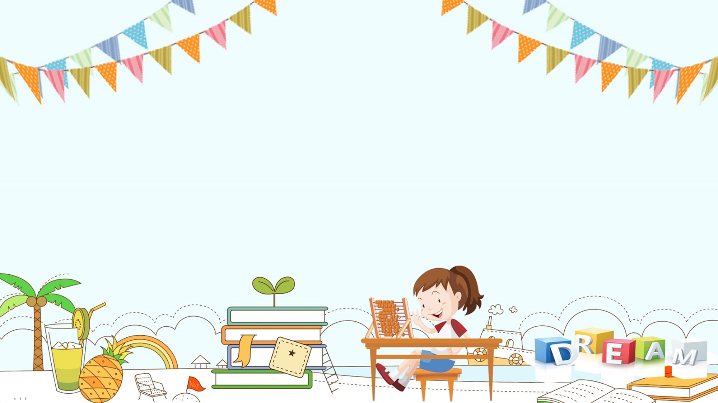
Hát: “Cái mũi”

Slide 3


Slide 4



Hát: “Nhà mình rất vui”

Slide 5


